Slide 1
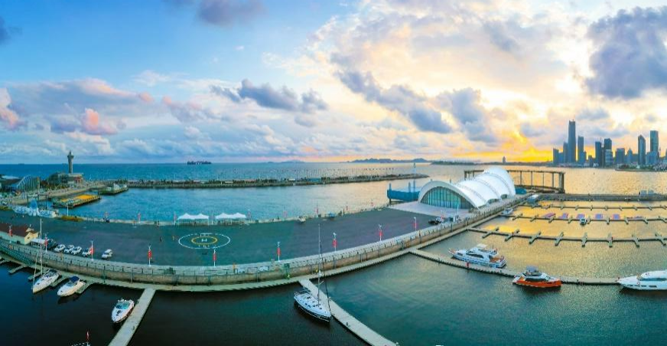
青岛奥帆中心试驾场地
青岛奥帆中心试驾场地是国内首家海景试驾场地，位于青岛市奥帆中心，三面环海，以私家游艇为邻，坐拥东部商圈焦点，环抱于奥帆基地之中——激情与蔚蓝相伴，浪漫与澎湃激荡，独享海信广场、百丽广场、奥帆之星等众多高端实力消费人群，为目前岛城最佳专业试驾场地。

Slide 2
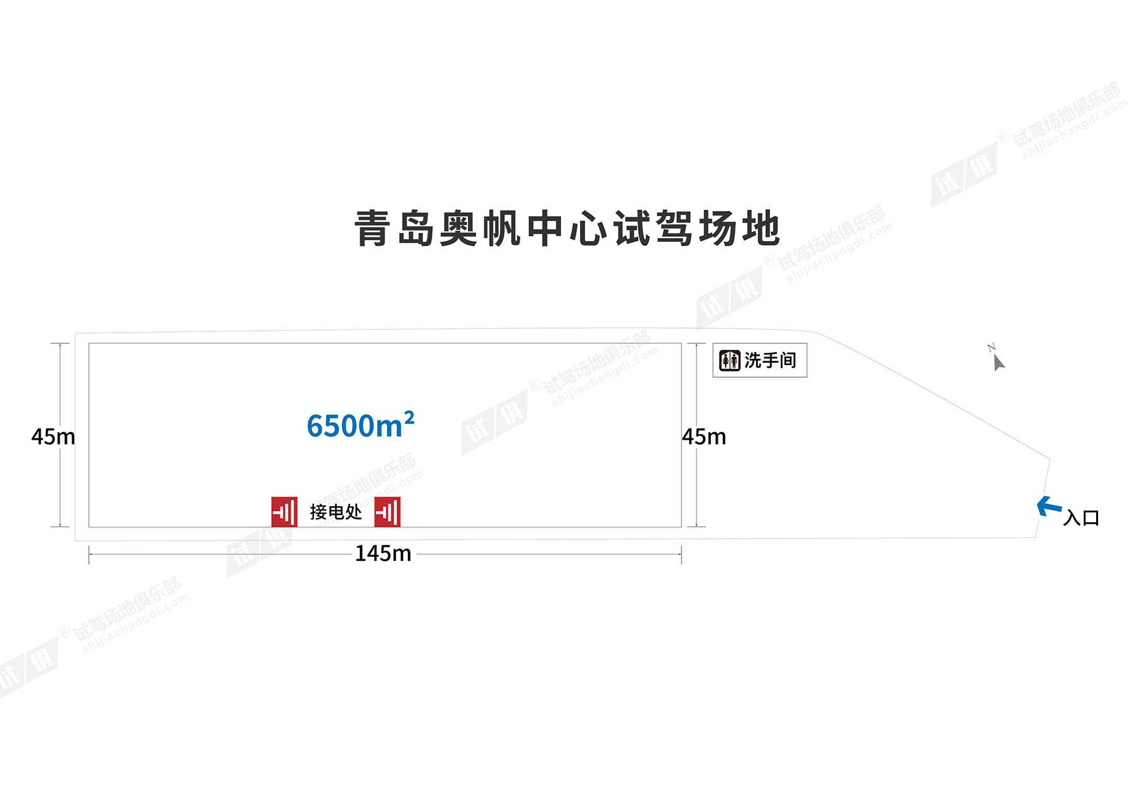
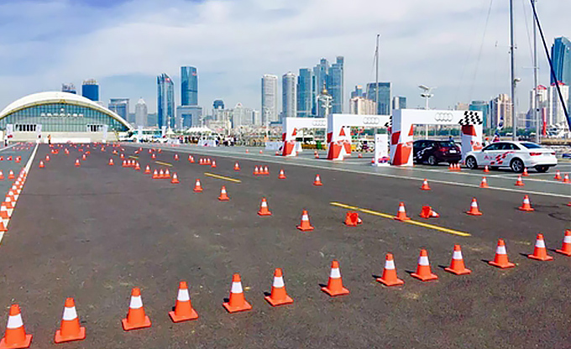
场地费用：6万/天
场地面积：长145m 宽45m 总面积6500㎡ 柏油场地 全封闭
供电供水：380v/100A 方便接水
配套设施：停车位 固定洗手间

Slide 3
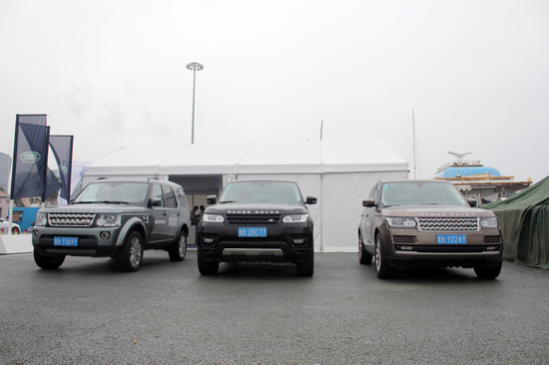
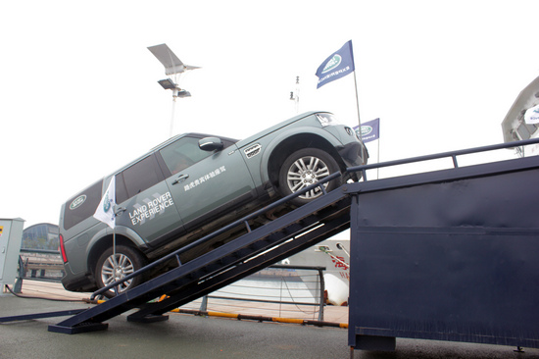
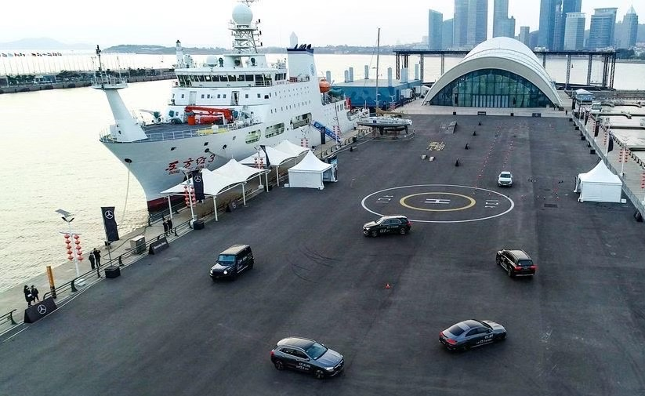

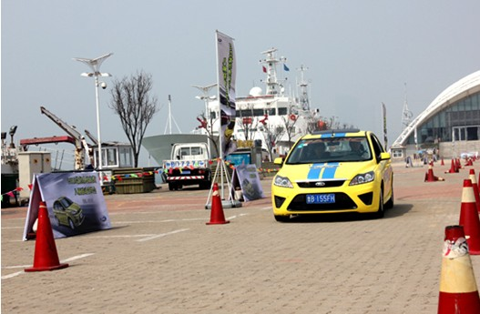
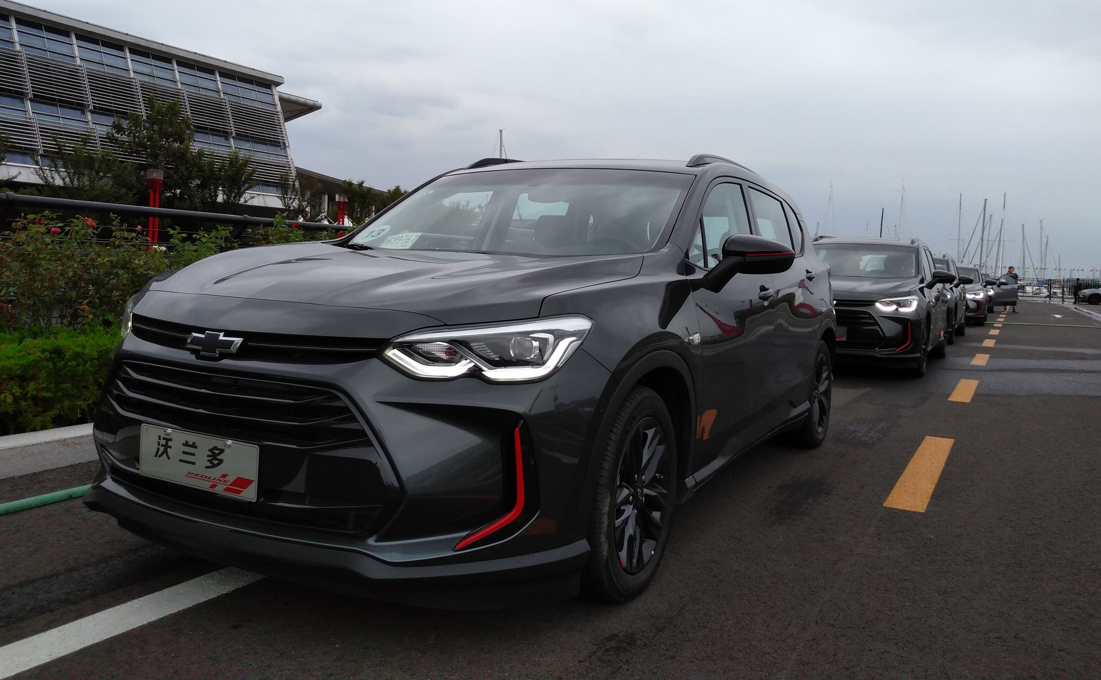
捷豹路虎全系场地试驾会
捷豹路虎全系场地试驾会
梅赛德斯奔驰试驾会
梅赛德斯奔驰试驾会
福克斯试驾会
沃兰多试驾会

